Slide 1
COVID-19 EN CHILE
CIFRAS Y TENDENCIAS
AL SÁBADO 24 JULIO 2021

Slide 2
PACIENTES EN UCI

Slide 3
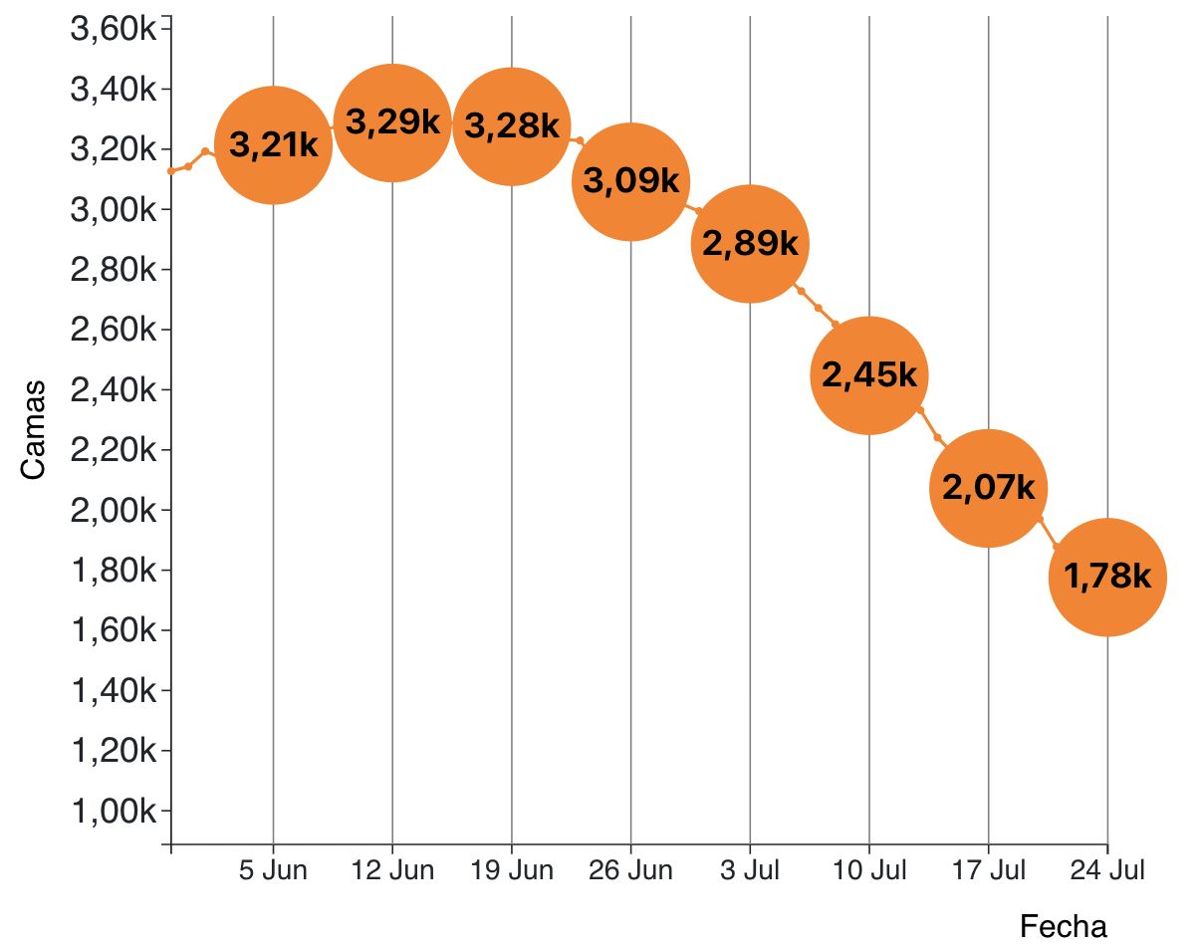
Pacientes COVID-19 en UCI reportados en Chile

Slide 4
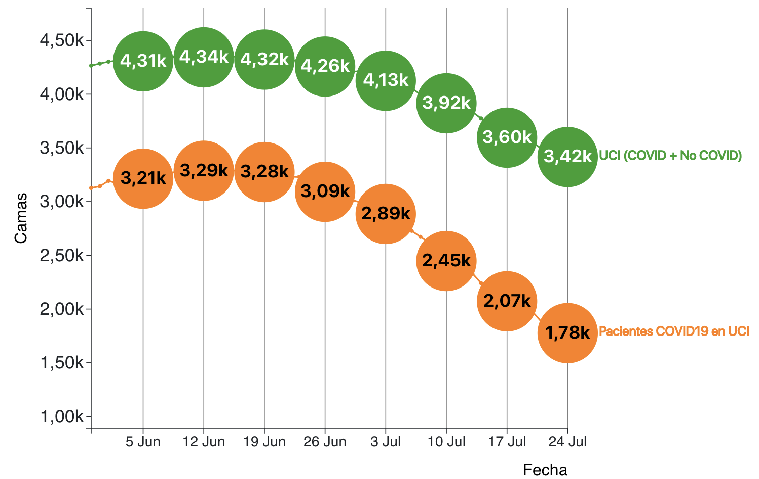
Pacientes COVID-19 y no COVID19 en UCI reportados en Chile

Slide 5
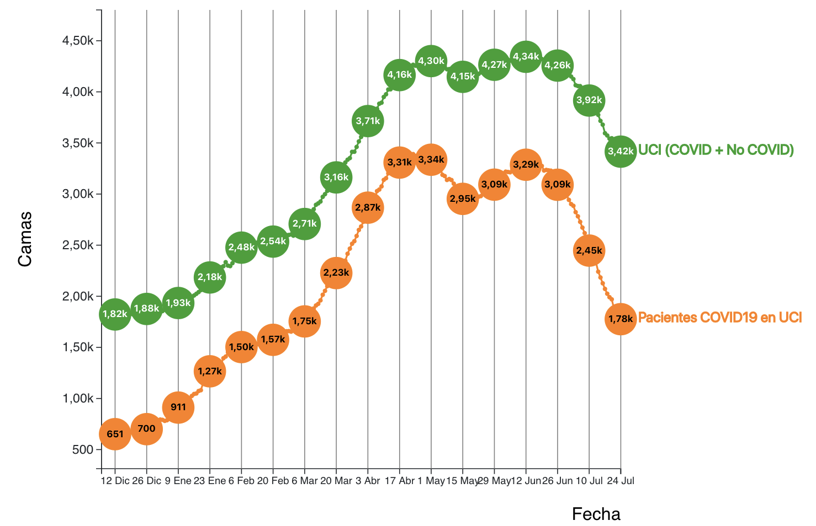
Pacientes COVID-19 y no COVID19 en UCI reportados en Chile

Slide 6
FALLECIDOS SEMANALES

Slide 7
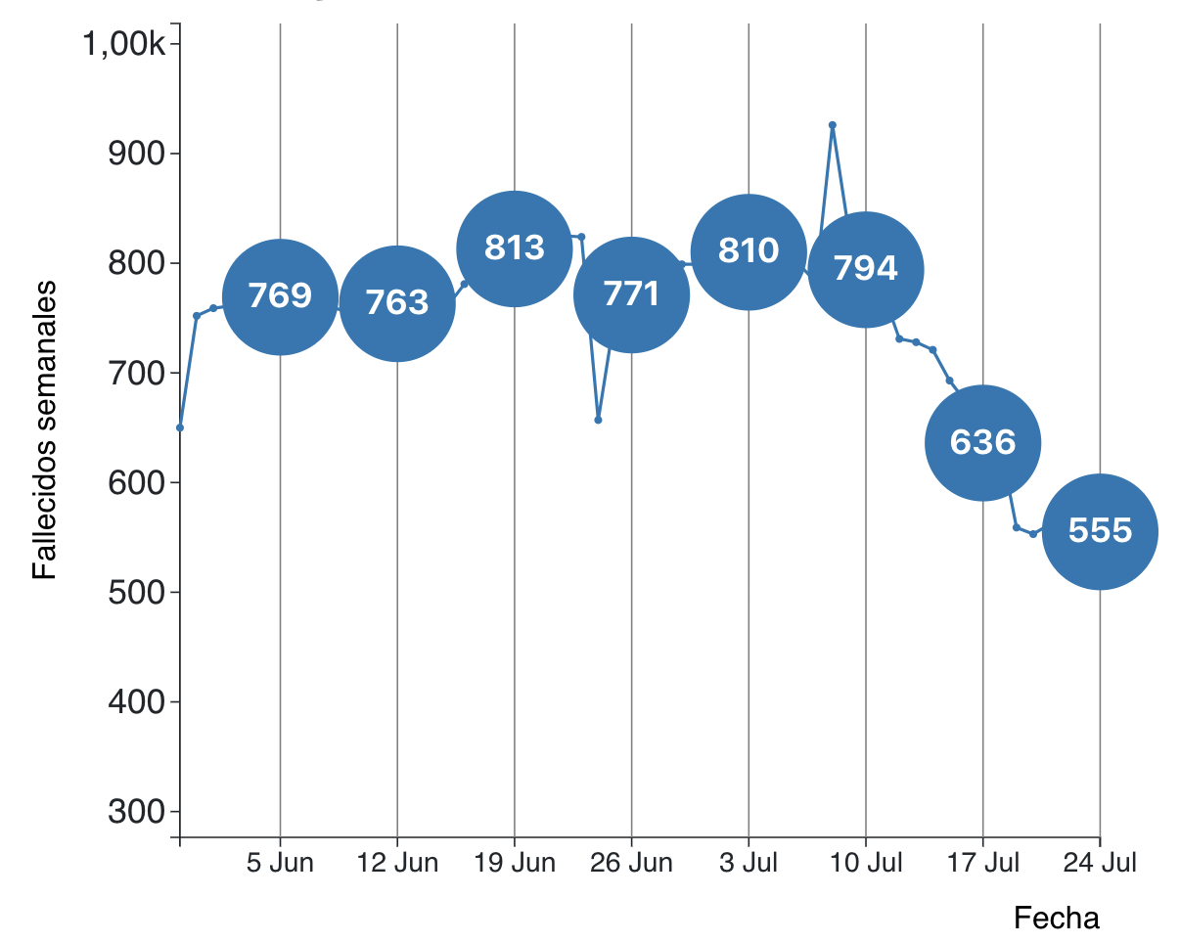
Fallecidos semanales con PCR+ reportados en Chile
Notes:
OMS: reducción de fallecidmidos confirmados y probables por 3 semanas

Slide 8
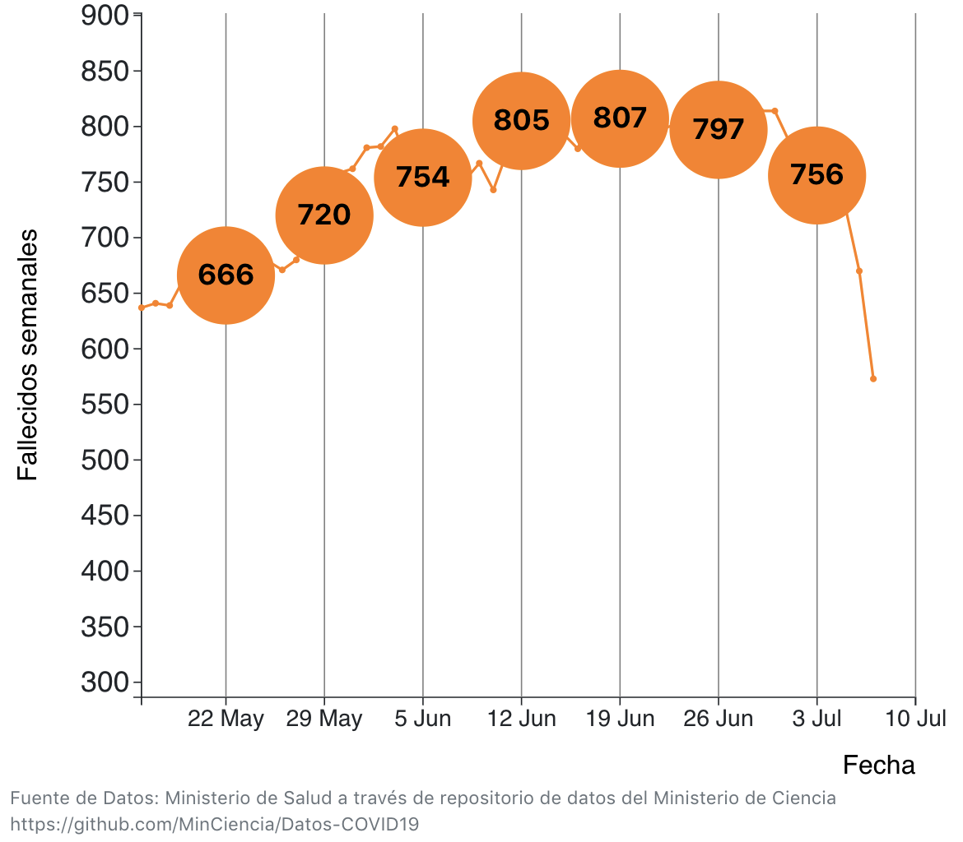
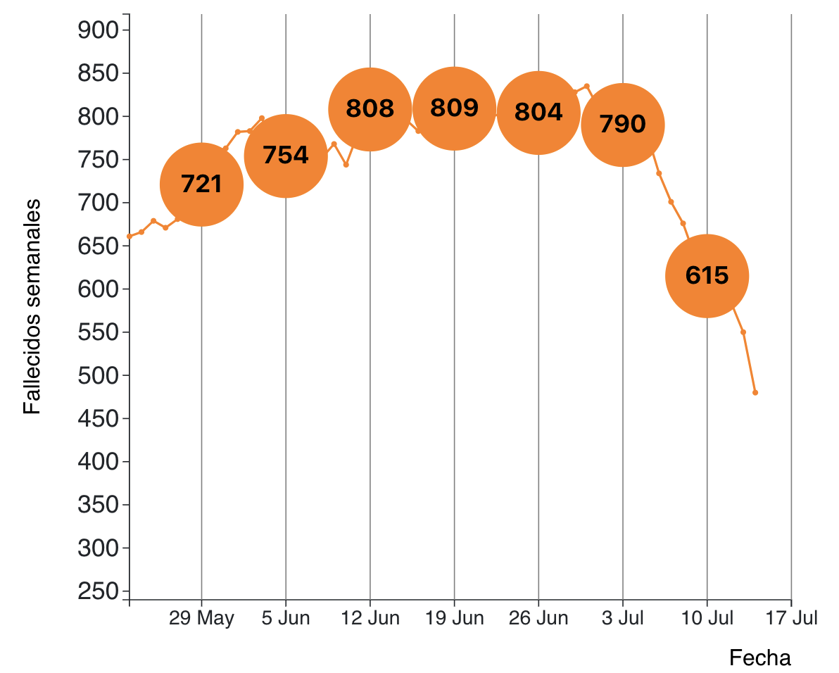
Fallecidos semanales reportados por DEIS
POR FECHA DE FALLECIMIENTO con COVID19 CONFIRMADO como causa de muerte
DATOS REPORTADOS EL SABADO 10 Julio
DATOS REPORTADOS EL SABADO 17 Julio
NO ACTUALIZADO
Fuente: Departamento de Estadística e Información en Salud (DEIS), Ministerio de Salud
Notes:
OMS: reducción de fallecidmidos confirmados y probables por 3 semanas

Slide 9
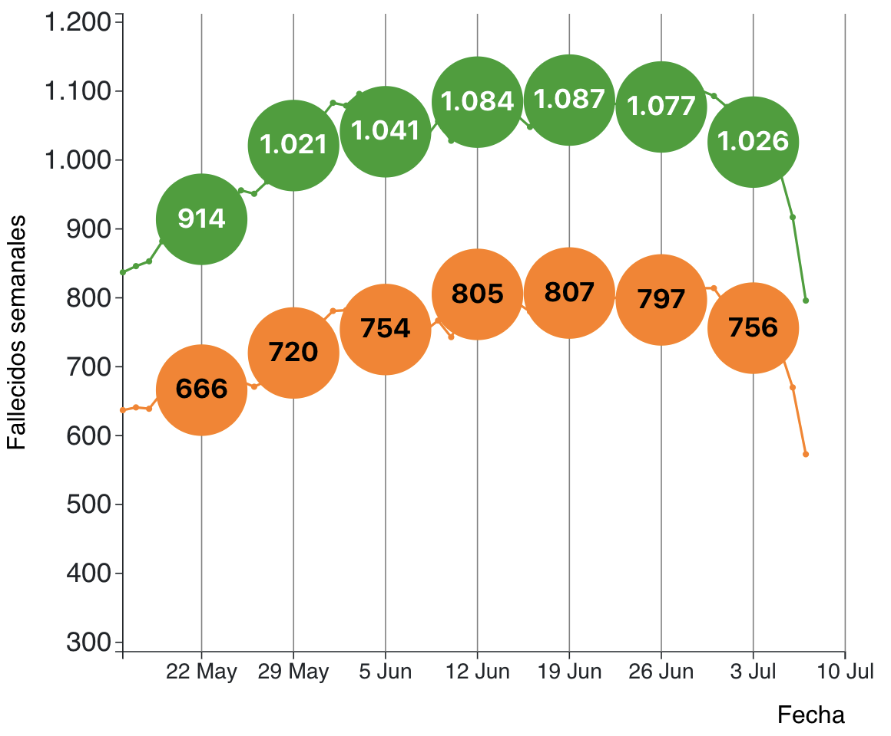
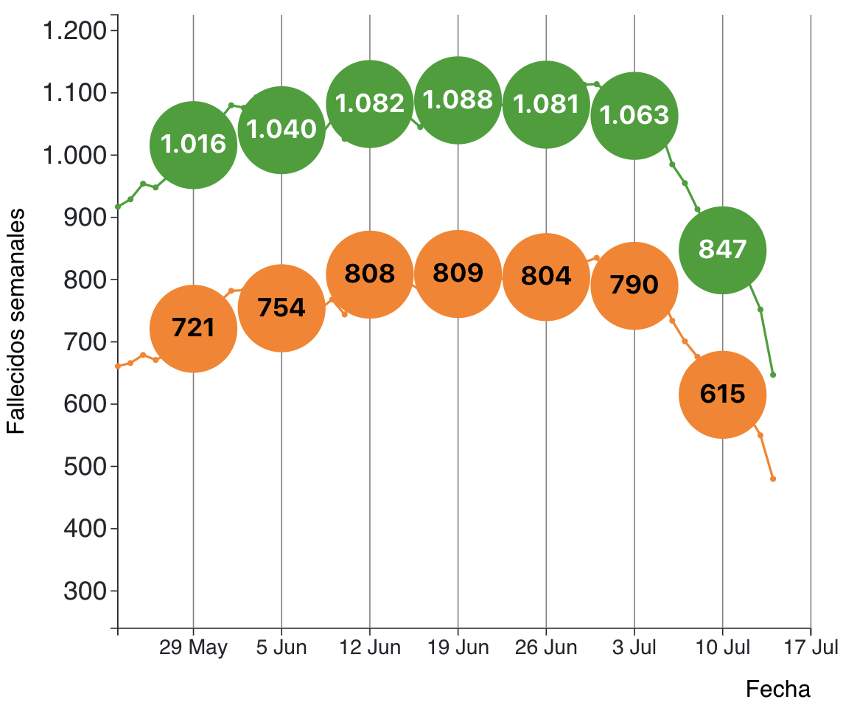
Fallecidos semanales reportados por DEIS
POR FECHA DE FALLECIMIENTO con COVID19 como causa de muerte
DATOS REPORTADOS EL SABADO 10 JULIO
DATOS REPORTADOS EL SABADO 17 JULIO
Total
Fallecidos
NO ACTUALIZADO
Total
Fallecidos
Fallecidos
Confirmados
Fallecidos
Confirmados
Fuente: Departamento de Estadística e Información en Salud (DEIS), Ministerio de Salud
Notes:
OMS: reducción de fallecidmidos confirmados y probables por 3 semanas

Slide 10
CASOS & TESTS

Slide 11
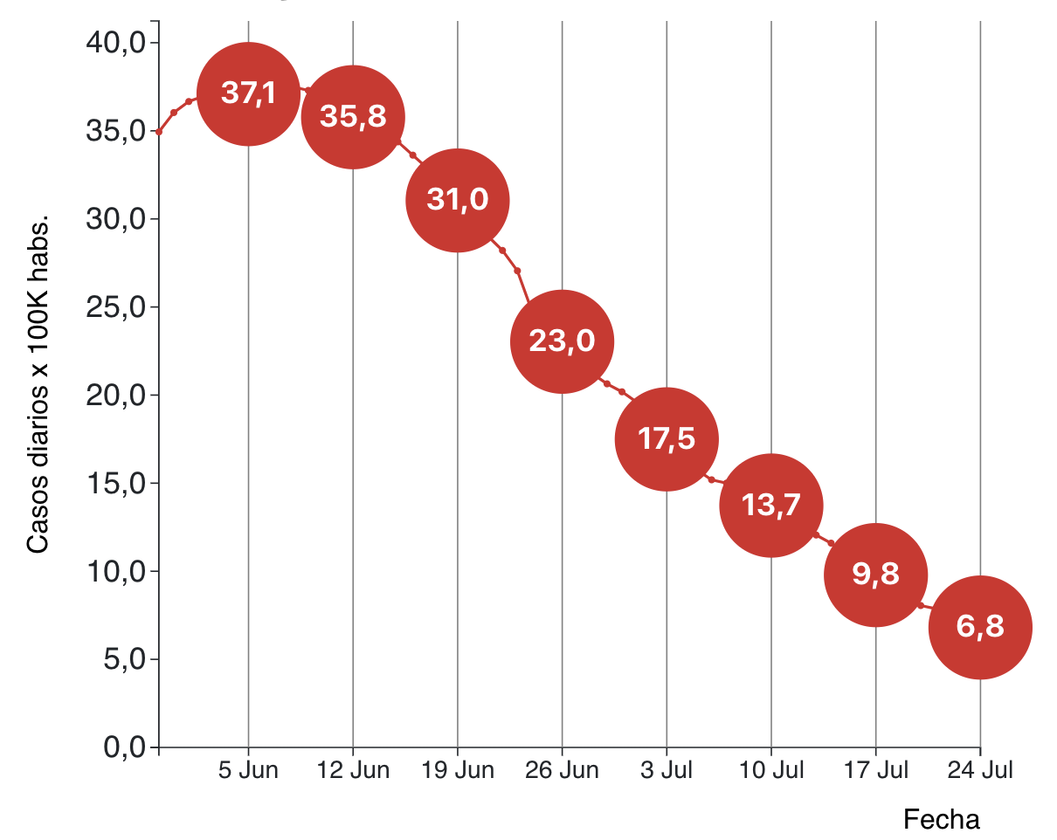
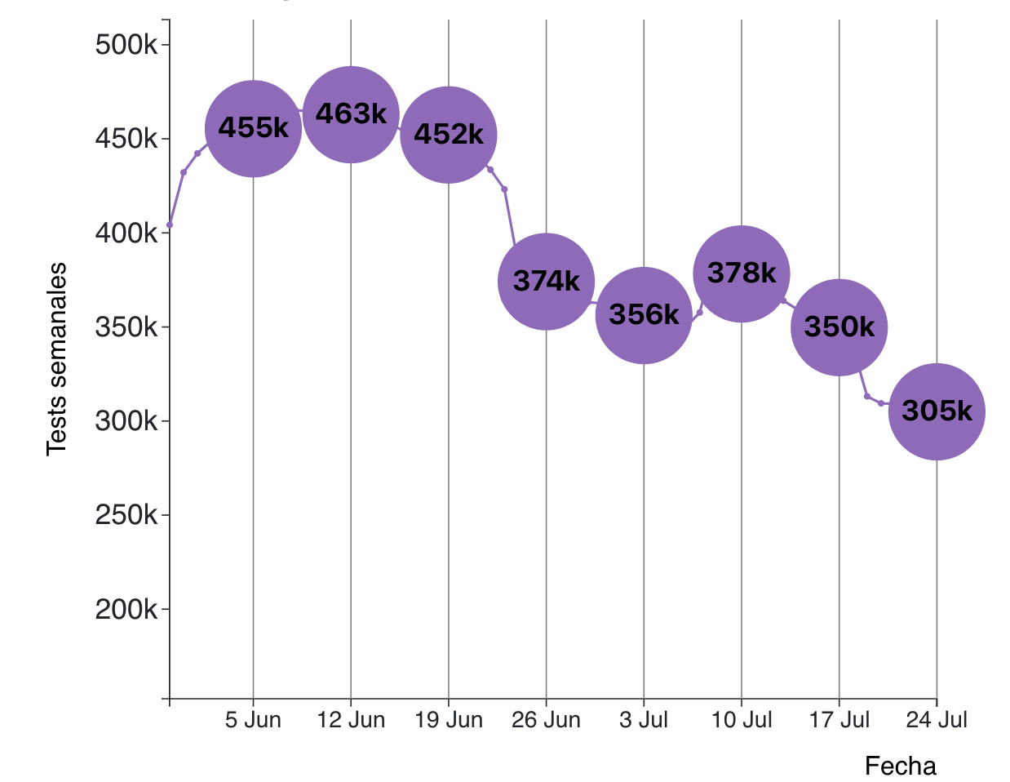
INCIDENCIA
Promedio casos diarios x 100 mil habitantes
TESTS PCR SEMANALES
META
Notes:
OMS Baja sostenida (reducer a la mitad en 3 semanas”
UK: Bajo 14 para abrir escuelas
Bajo 1,4 para abrir el resto

Slide 12
POSITIVIDAD

Slide 13
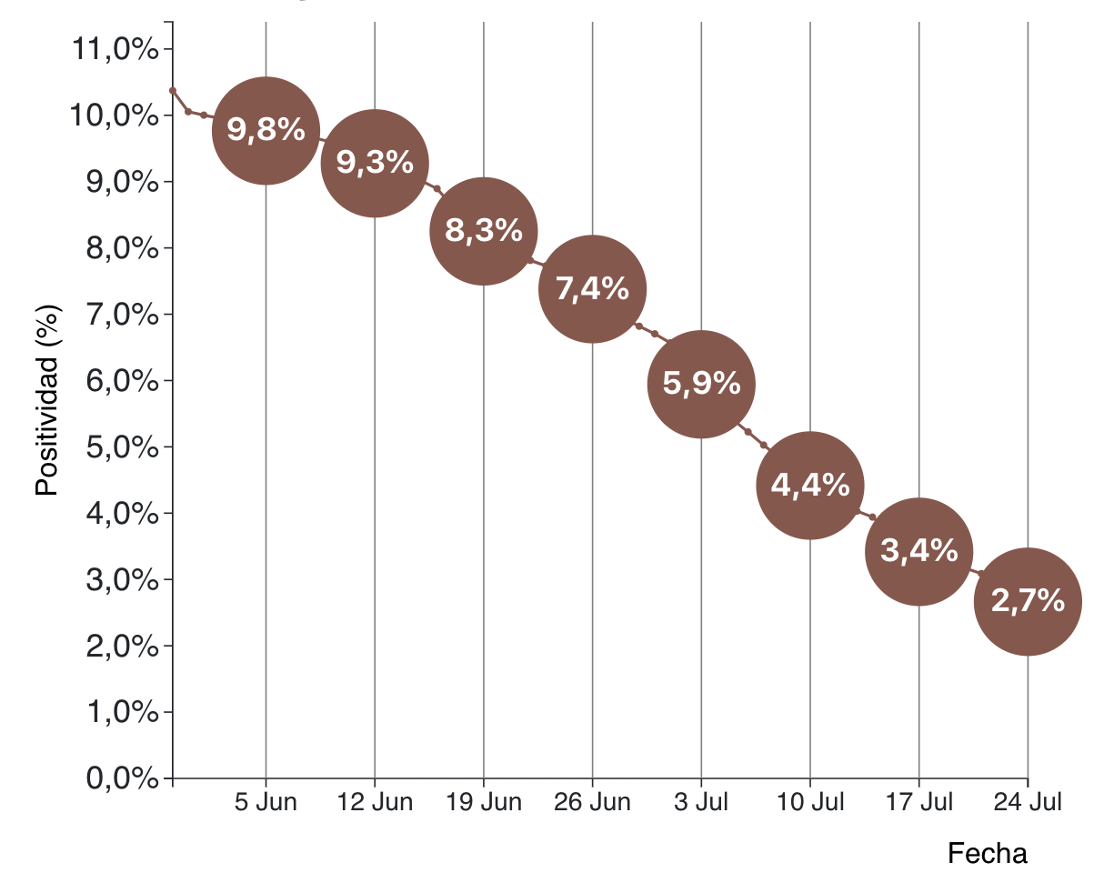
POSITIVIDAD SEMANAL EN CHILE (TEST PCR)
META
Notes:
OMS: Menor a 5% en últimas 2 semanas

Slide 14
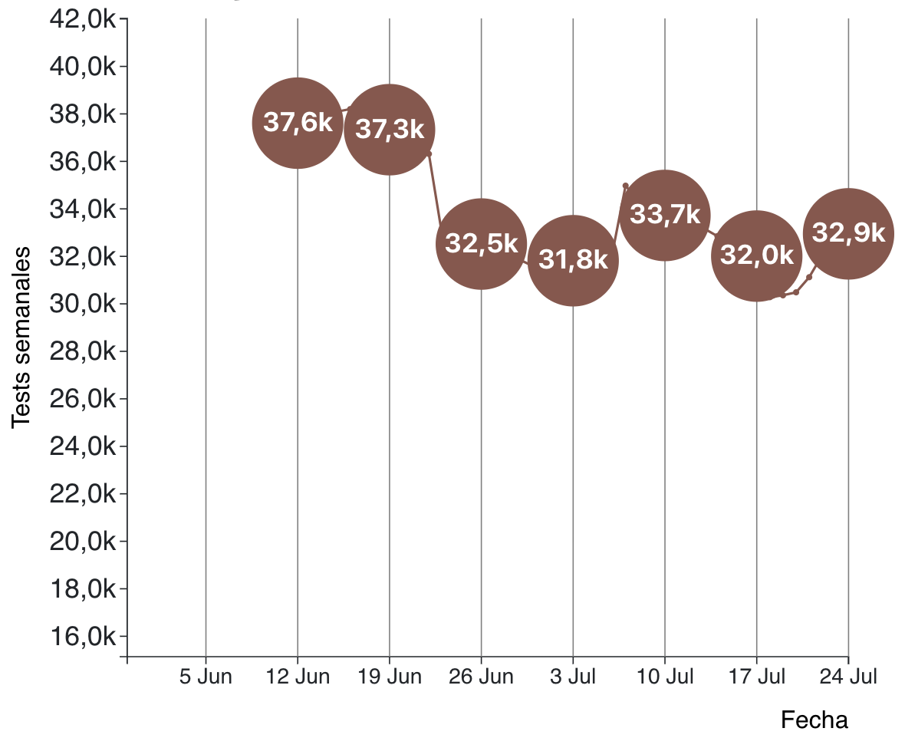
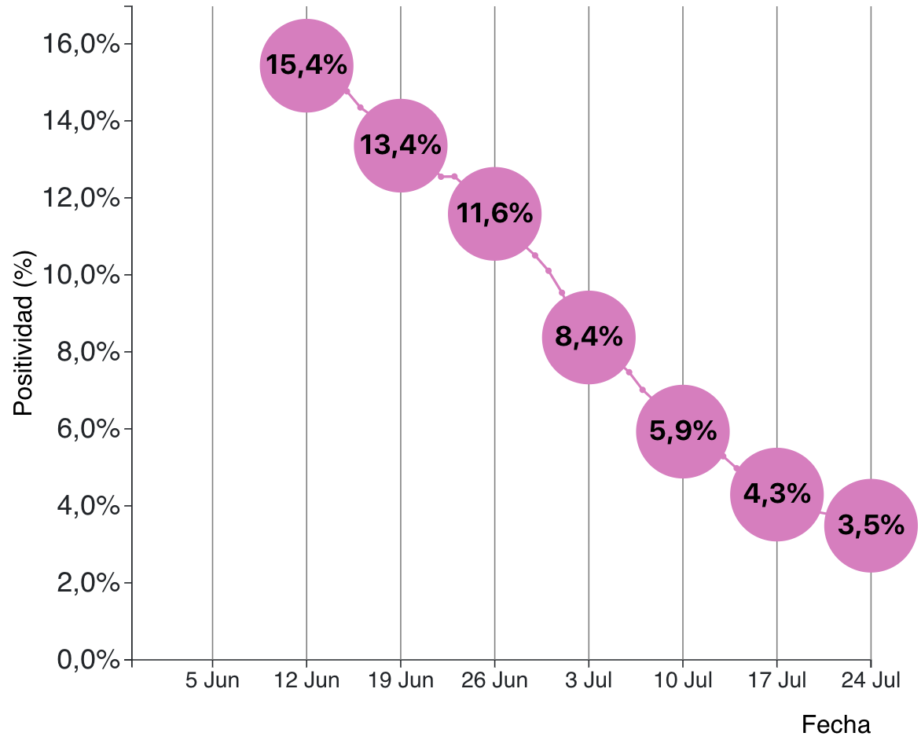
TESTS DE ANTÍGENO
TESTS SEMANALES
POSITIVIDAD SEMANAL
Notes:
OMS: Menor a 5% en últimas 2 semanas

Slide 15
POR REGIONES

Slide 16
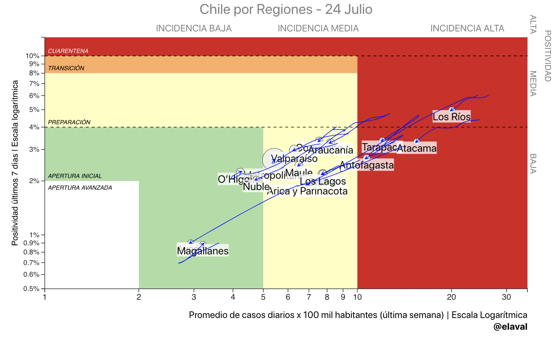
EVOLUCIÓN DE POSITIVIDAD E INCIDENCIA EN ÚLTIMA SEMANA
META

Slide 17
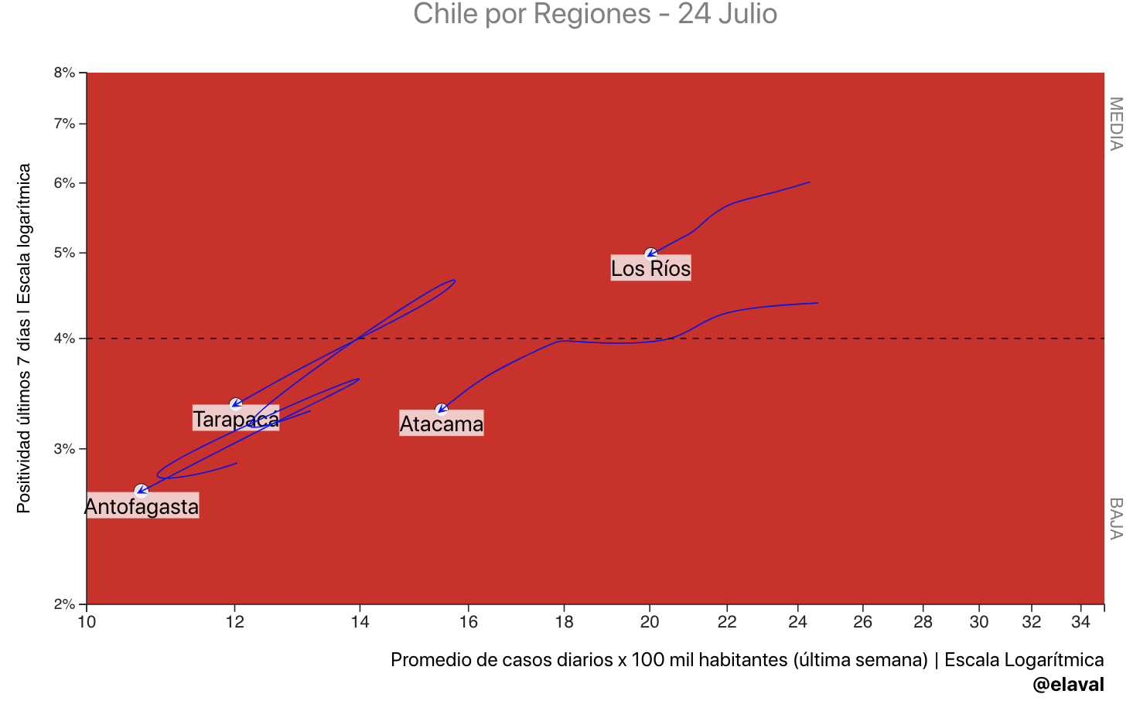
EVOLUCIÓN DE POSITIVIDAD E INCIDENCIA EN ÚLTIMA SEMANA

Slide 18
VACUNACIÓN

Slide 19
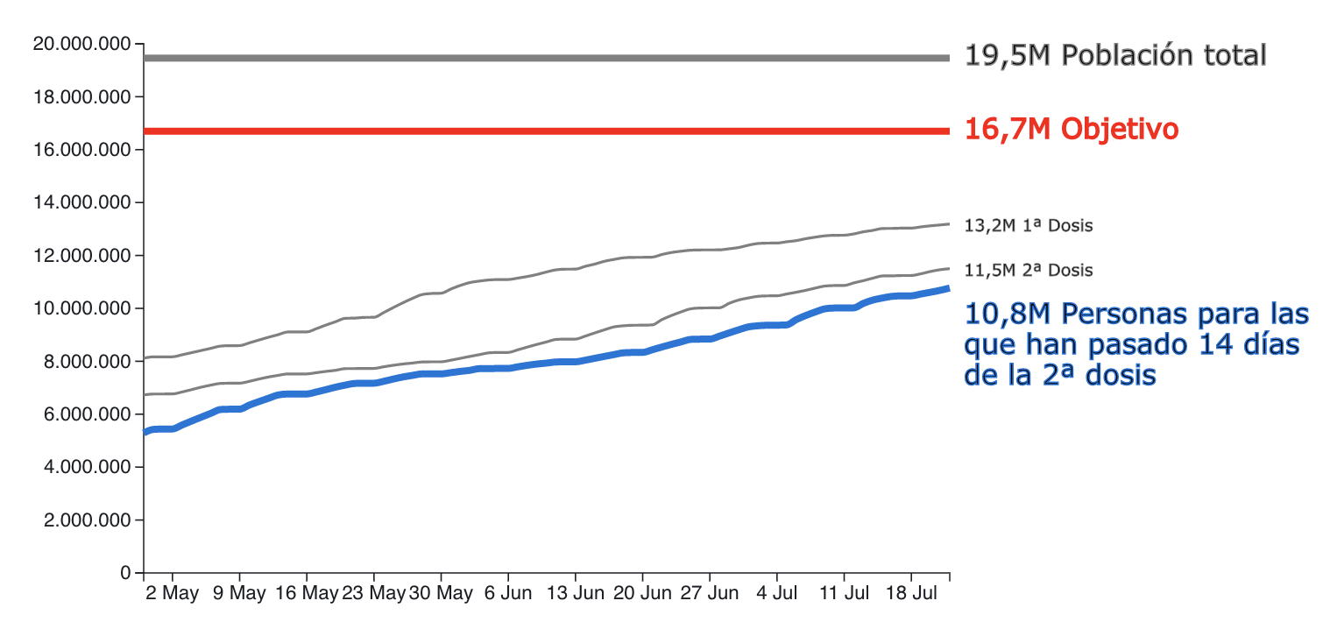
Vacunación COVID-19 en Chile al 22 de Julio de 2021
(12 años o más)
Fuente: Repositorio de Datos COVID19, Ministerio de Ciencia

Slide 20
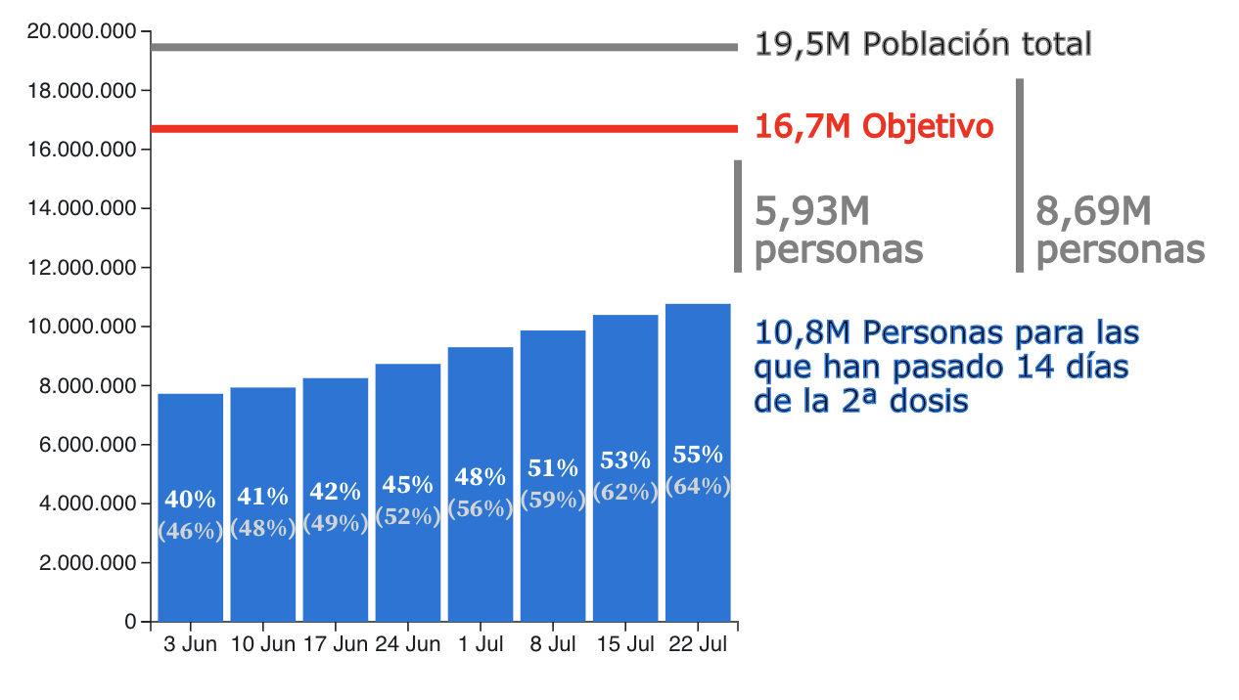
Vacunación COVID-19 en Chile al 22 de Julio de 2021
55%
% sobre
población total
(64%)
% sobre
población objetivo
Fuente: Repositorio de Datos COVID19, Ministerio de Ciencia

Slide 21
RESUMEN SEMANAL
Hospitalizaciones en UCI
ALTO y BAJANDO
Fallecidos semanales
ALTO y BAJANDO
Casos semanales
MEDIO y BAJANDO
Positividad semanal
BAJO y BAJANDO
Vacunación en Población Total
55%
(dosis completa más 14 días)

